Slide 1
النظــــرة الإعلاميــــة
للرحم الاصطناعي
محمــــــــد حسيـــــن السنــــــان
مستشار مدير عام الرعاية الصحية المنزلية
كاتب إعلامــي مختص في الشــأن الصحــــي

Slide 2
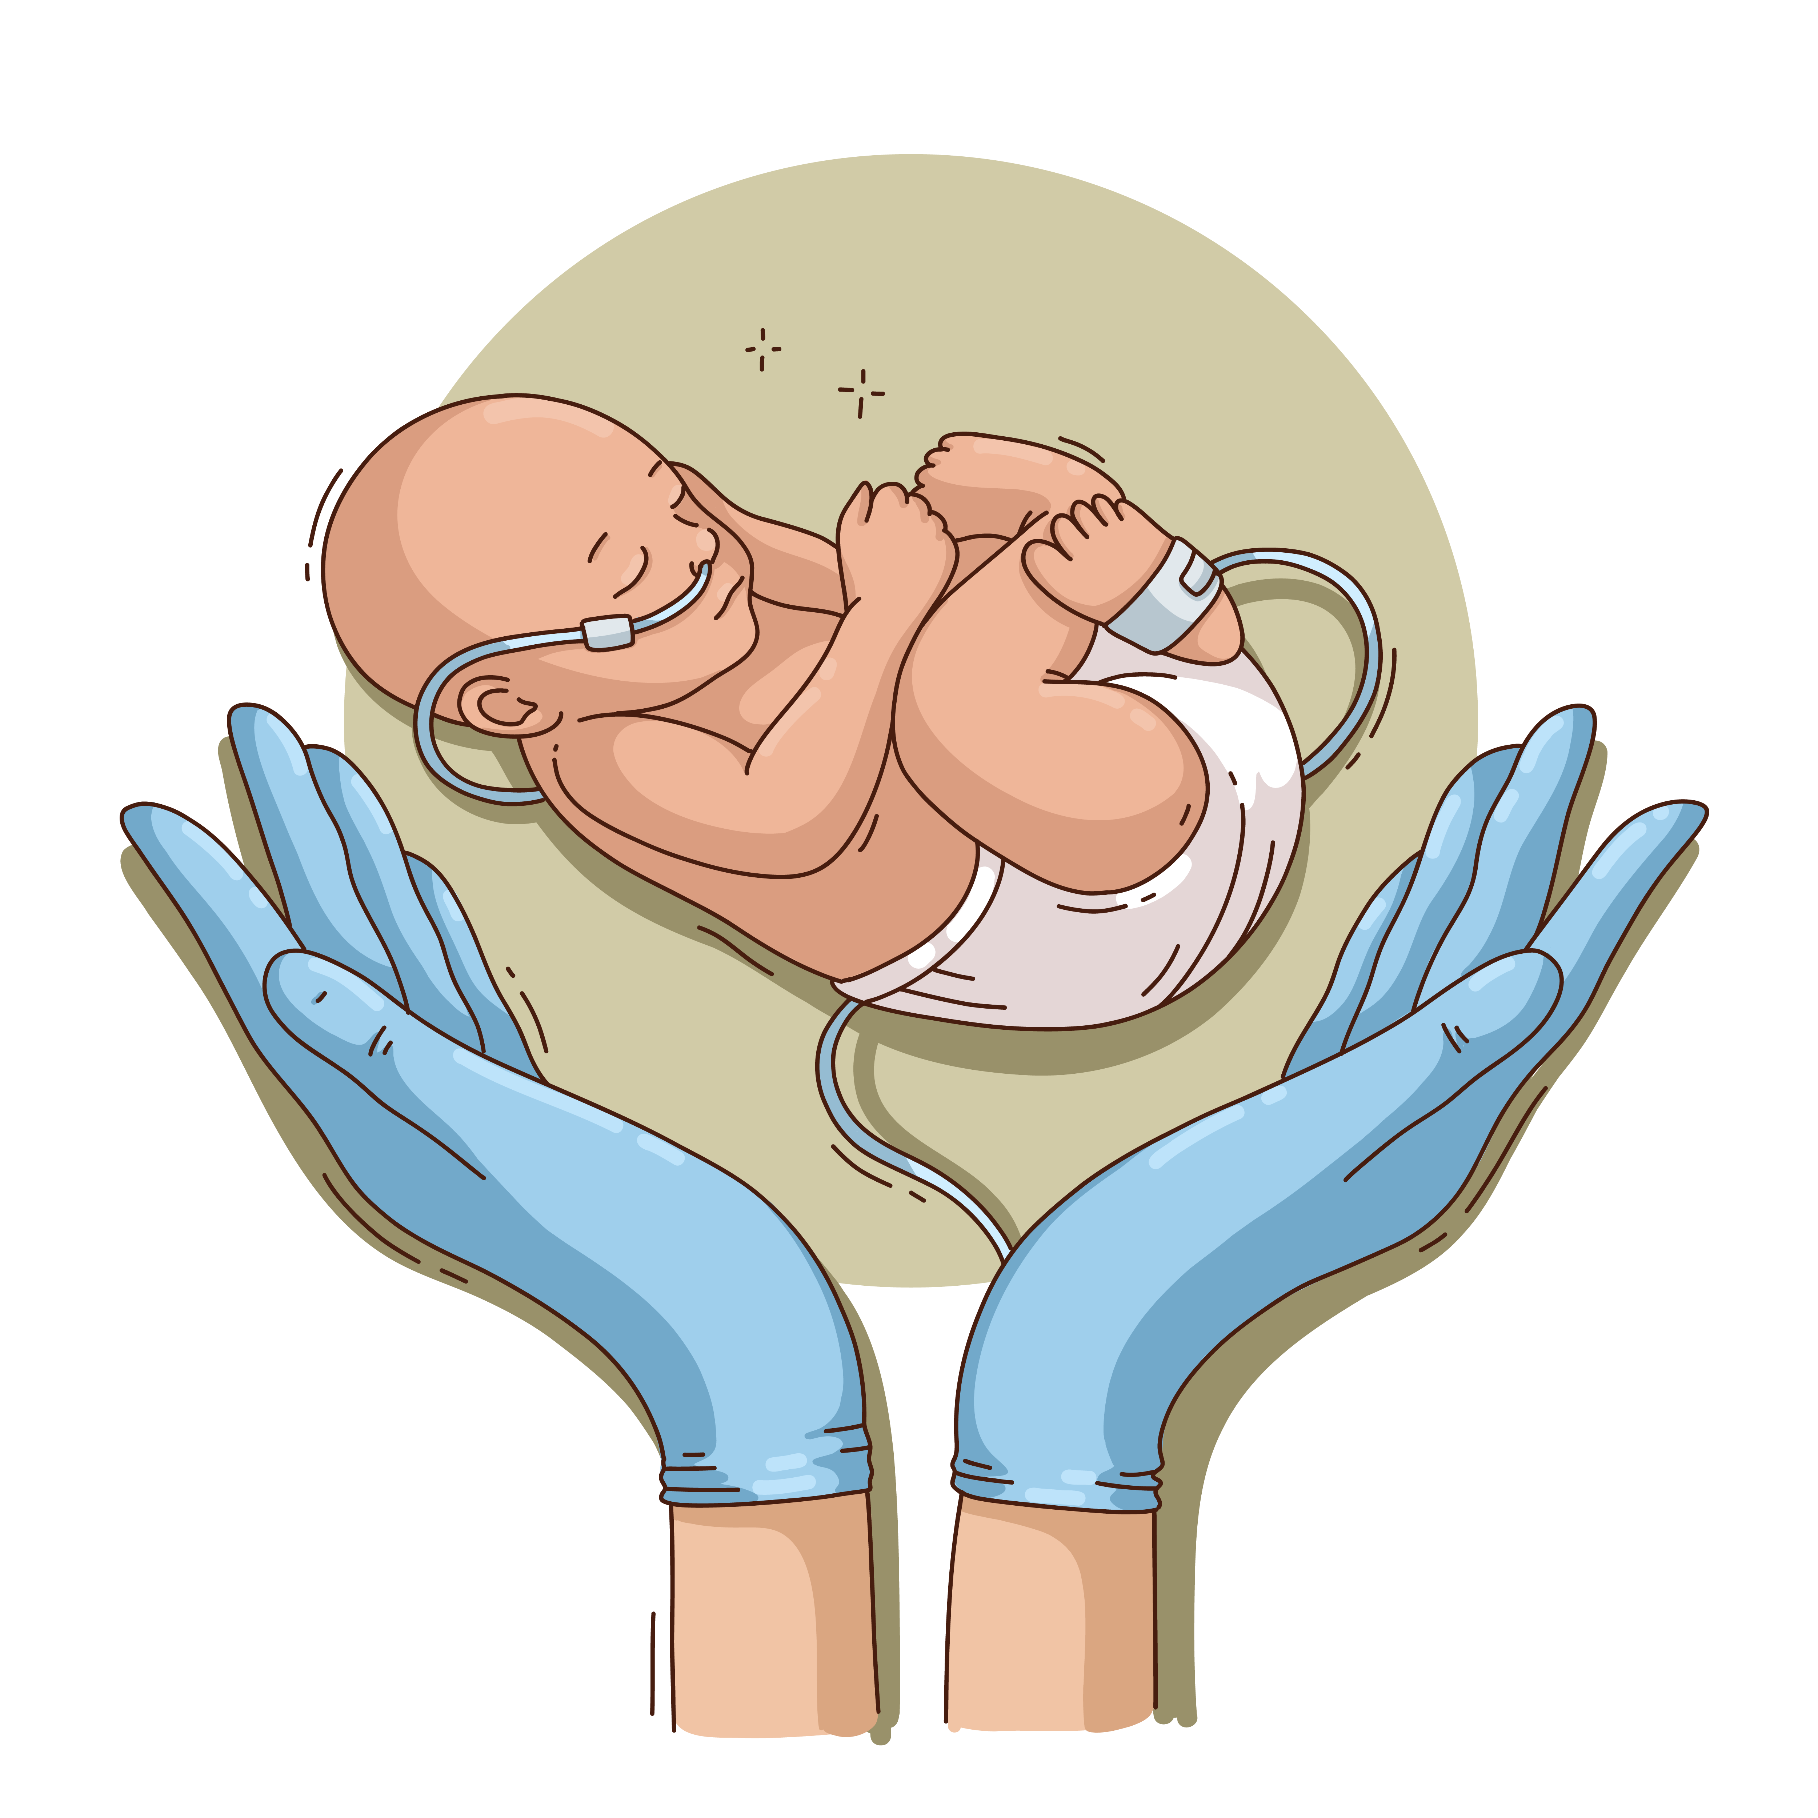
حقائق وأرقام
متوســــــــــــــط الولادات المبكـــــــــــــرة
حول العالـــــــــــم قرابة 10% مـن إجمالي الولادات
6700 حالة وفاة للمواليــــــــد يوميـــــــــا في عـــــــــــــام 2019م
(2.4 مليون) النسب الأكبـــــــــر
لدول جنوب آسيا!!
800 حالة وفاة امــرأة يوميا بمضاعفات أثناء وبعــــد الولادة في عام 2020م (287,000)
95% من البلدان المنخفضـــــة الدخل!!

Slide 3
التعريف الصحيح للرحم الاصطناعي:
الجزئي
الكلي

Slide 4
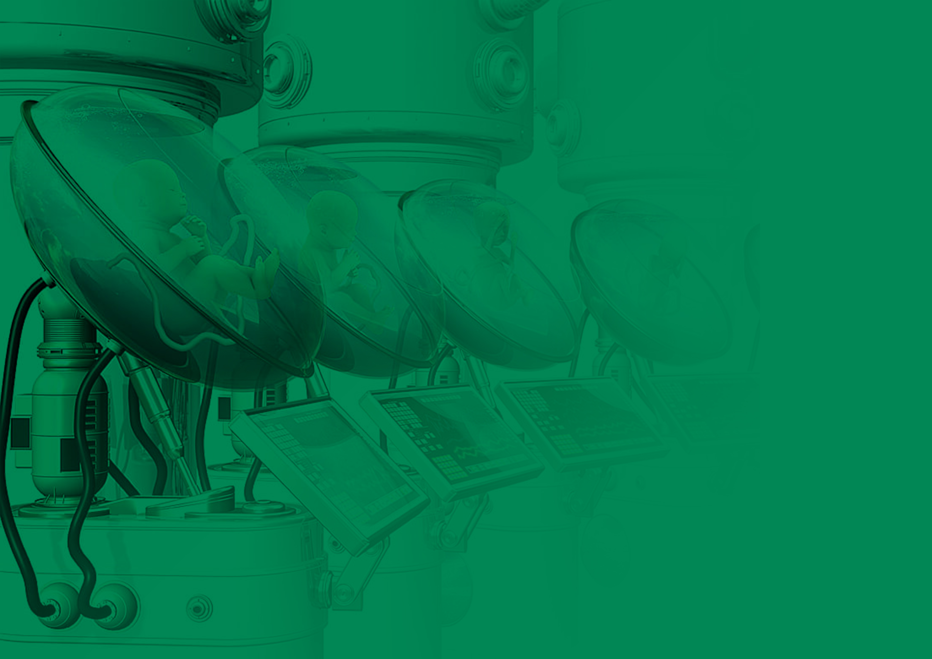
مكونات الرحم الاصطناعي
الدعم الميكانيكي
والاحتواء
بديل سائل
الأمينوس
المشيمة الصناعية
الحماية المناعية
أنظمة المراقبة
والتحكم

Slide 5
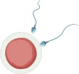
الدافع لاستخدامه:
عدم الرغبة في
الحمل
عدم القدرة على
الحمل
إكمال نمو جنين

Slide 6
أنواع الطرح في الإعلام:
عشوائي
( لا مختص ولا مطلع )
مطلع
( مثقف – غير مثقف)
مختص
( محدث – غير محدث)

Slide 9
نقاط تحتاج للانتباه عند
الطرح الاعلامي :
إعطاء معلومات صحيحة ومثبتة علميا
توضيح وشرح الأبعاد وراء المعلومة المذكورة
الطرح في الوقت والمكان المناسب

Slide 10
منهجية البحث:
مع كل ما ذكر في المقدمة من تطورات ومراحل مرت فيها عملية اطلاق تقنية الرحم الاصطناعي منذ أكثر من 70 عام وحتى اليوم والقفزات الكبيرة في السنوات الخمس الأخيرة، تم البحث في محركات البحث المعروفة ووسائل التواصل الاجتماعي لرصد ما تم نشره بهذا الخصوص وأكثر التساؤلات التي طرحها المجتمع بخصوص هذه التقنية الجديدة، وتم التركيز على البحث في المحتوى العربي فقط لرؤية مدى تأثير الإعلام في العالم العربي على مجتمعاتنا العربية ومدى التقبل والرفض لها سواء على الصعيد الديني و الإنساني والأخلاقي والمادي أيضا.
تم تقسيم البحث عن الرحم الاصطناعي في الإعلام العربي إلى قسمين:
1-الأخبار والمقالات المنشورة عن موضوع الرحم الإصطناعي ومدى دقة المعلومات المنشورة.
2-ردة فعل المجتمع في الإعلام ووسائل التواصل الاجتماعي بين قبول ورفض ومحايد والتساؤلات المطروحة.

Slide 11
أقسام البحث
الأخبار والمقالات العلمية المنشورة
ردة فعل المجتمع: (الجانب الديني – حقيقة الأمر – آلية العمل – التكاليف المادية)

Slide 12
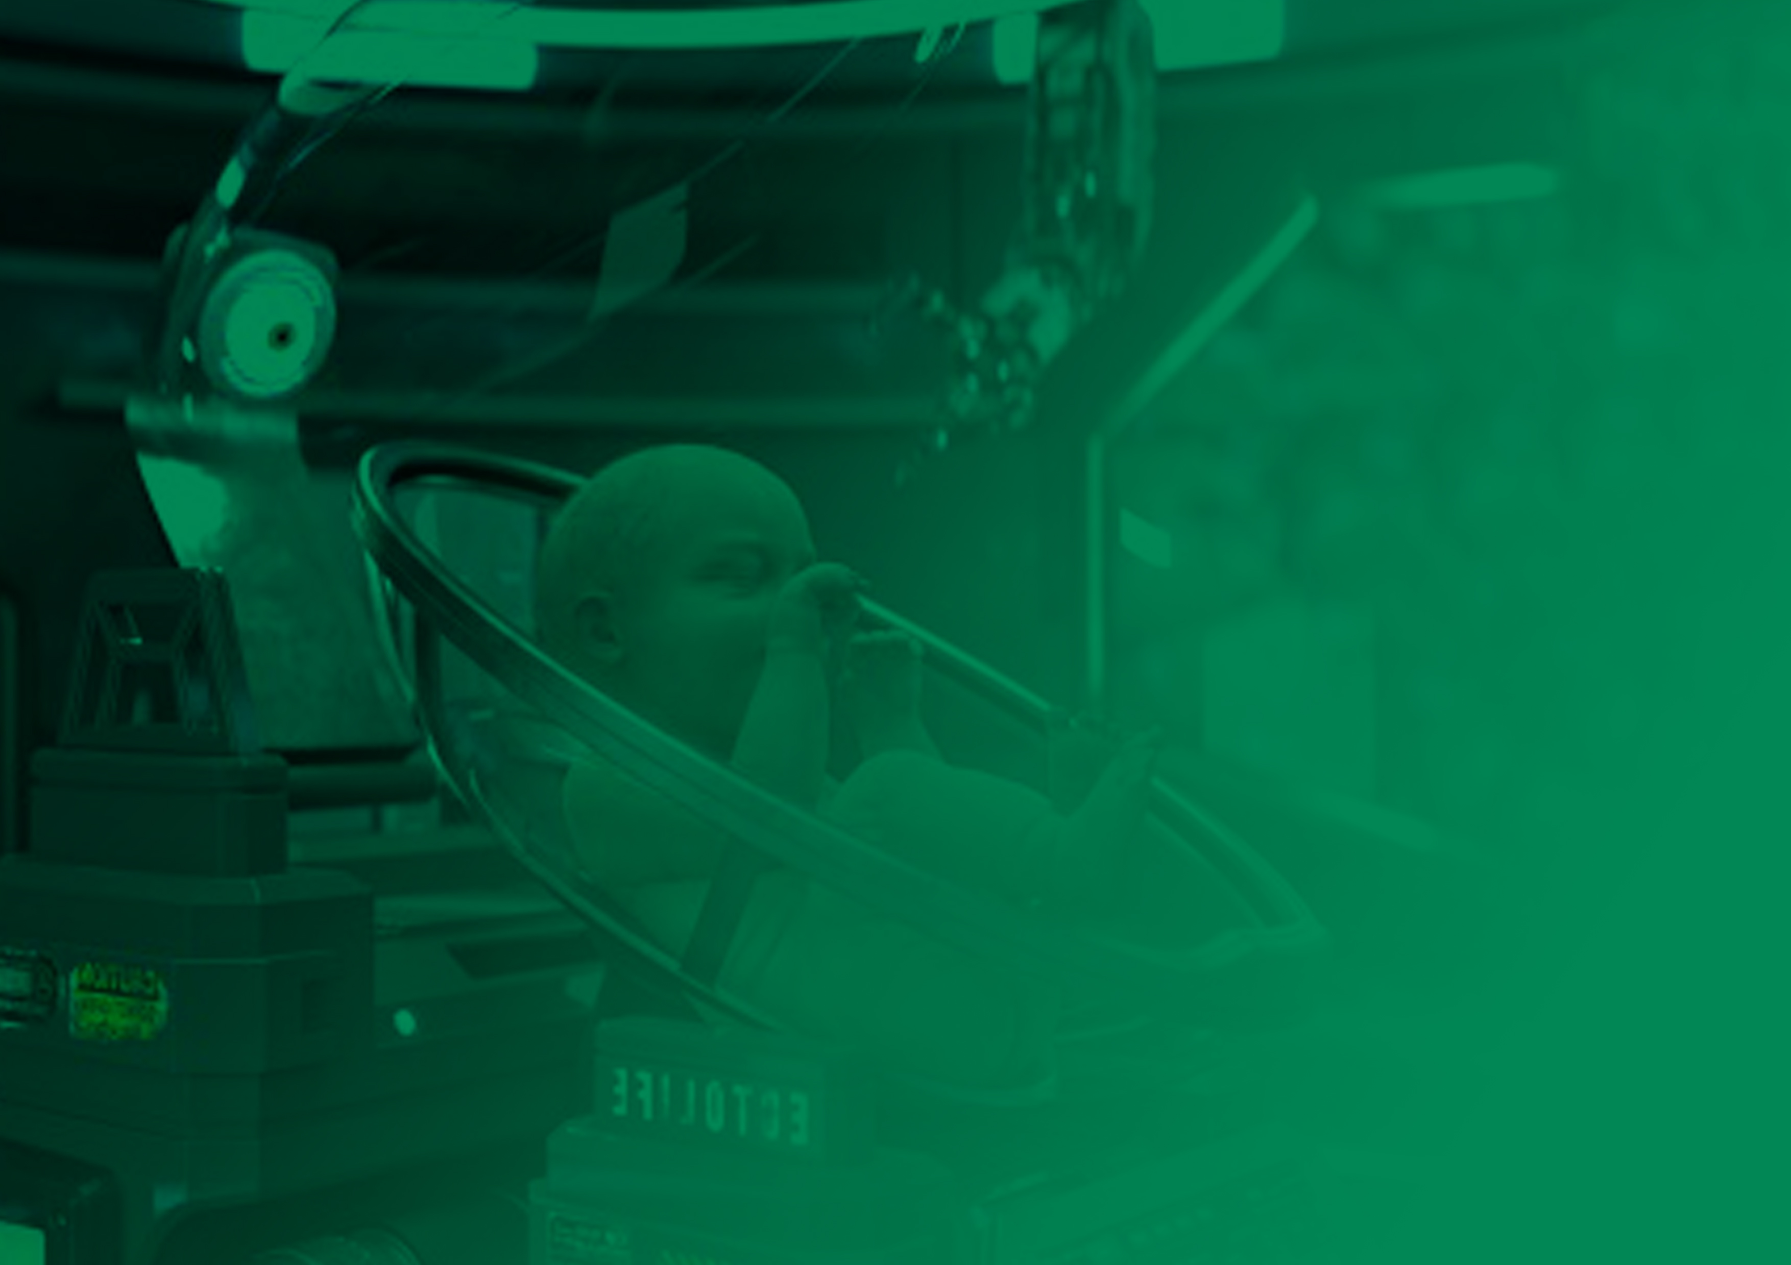
البحث عن الرحم الاصطناعي
ويكبيديا ( عبارة عن كيس بلاستيكي مملوء بالسوائل لمحاكاة رحم المرأة لإنقاذ آلاف الأطفال الذين تمت ولادتهم مبكرا
هناك لبس بين الرحم الاصطناعي وزراعة الرحم
أغلب مواضيع البحث كانت عن 4 محاور
- الحكم الشرعي
- آلية عمل الرحم الاصطناعي
- هل هو موجود آصلا
- التكلفة المالية

Slide 13
أهم النتائج:
قلة الأخبار والمقالات العلمية المنشورة باللغة العربية أو الموجهة للعالم العربي في موضوع الرحم الاصطناعي.
عدم دقة الكثير مما يطرح في موضوع الرحم الاصطناعي والاختلاف بين المقالات العلمية في المصادر والنتائج.
تأثير قلة النشر على قرارات وردة فعل المجتمعات العربية باتجاه الرحم الاصطناعي بشكل عام والرحم الاصطناعي الكلي على وجه الخصوص.
الناحية الدينية لا زالت ذات تأثير كبير على المجتمعات العربية لقبول أي تقنيات صحية جديدة.
اتفاق كبير على قبول الرحم الاصطناعي الجزئي واختلاف فيما يخص الرحم الاصطناعي الكلي.
ارتفاع في الاهتمام بالنشر والكتابة في موضوع الرحم الاصطناعي في السنوات الخمس الأخيرة مما سينعكس على تقبل المجتمعات له لإيجابية الطرح في المعظم.

Slide 14
التوصيات
تكثيف النشر الإعلامي العلمي للموضوع وتطوراته وملأ فضاء الانترنت بكل المعلومات الموثوقة من أصحاب الاختصاص في شتى الجوانب (العلمي – الديني – الأخلاقي – الاجتماعي)
التصدي والرد على المغالطات والمعلومات غير الصحيحة وتبني منهج التصحيح بناء على الحقائق والبحوث العلمية.
احترام الاختلاف الفقهي بين المذاهب والأديان في مدى شرعية الرحم الاصطناعي الكامل والجزئي وتوضيح طبيعة وجود هذا الاختلاف وأن الاختلاف لا يؤدي إلى اختلاف، وأن يكون الإفتاء في هذا الموضوع بعد الإمام بكامل أبعاده.
الابتعاد عن الأراء الشخصية لبعض رجالات الدين غير المؤهلين للتصدي للفتوى الفقهية.

Slide 15
الموضوع جديد ولا زال بحاجـة للمزيد من الأبحاث والتحديث في النشر

Slide 16
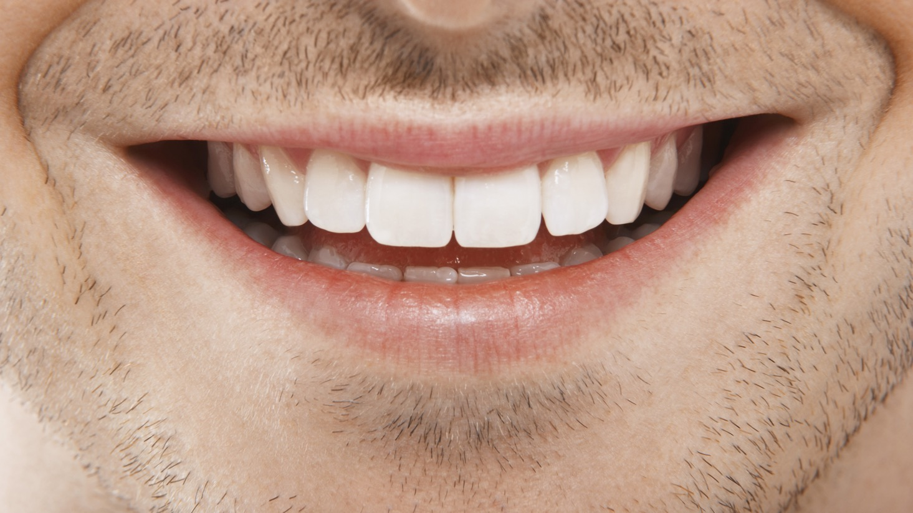
الابتسامة صدقة فلا تبخلوا بها على الآخرين

Slide 17
شكراً لكم

